Slide 1

Patient Rescue Radar
ระบบกู้ชีพดึงกลับผู้ป่วยขาดการรักษา
เพื่อเธอ พี่ให้ได้หมด
BDI YOUNG INNOVATOR HACKATHON

Slide 2

Table of Contents
3
4
5
ปัญหา (Problem)
โซลูชัน (Solution)
กลุ่มเป้าหมาย
6
7
8
วิธีทำงาน (Workflow)
ผลกระทบ & ROI
นวัตกรรมและจุดเด่น
9
10
11
ทีม (Team)
แผนพัฒนา (Roadmap)
Call to Action
BDI Young Innovator Hackathon 2026

Slide 3

Problem
ประเทศไทยมีผู้ป่วยเบาหวานและความดันโลหิตสูงรวม
23 M
diabetes and hypertension
1 / 3
of Thailand’s population
BDI Hackathon 2026 | KMUTT
3

Slide 4

Problem
แต่ความท้าทายสำคัญไม่ใช่แค่การรักษาโรค คือการที่ ผู้ป่วยจำนวนมากขาดนัดและหลุดจากระบบการรักษา จนนำไปสู่ภาวะแทรกซ้อนรุนแรง
23 M
diabetes and hypertension
1 / 3
of Thailand’s population
3

Slide 5
Problem
แต่ความท้าทายสำคัญไม่ใช่แค่การรักษาโรค คือการที่ ผู้ป่วยจำนวนมากขาดนัดและหลุดจากระบบการรักษา จนนำไปสู่ภาวะแทรกซ้อนรุนแรง
จึงเกิดเป็นระบบ AI ที่สามารถ คาดการณ์ผู้ป่วยกลุ่มเสี่ยงล่วงหน้า ติดตามผู้ป่วยได้อย่างตรงจุด เพิ่มโอกาสให้ผู้ป่วยได้รับการรักษาอย่างต่อเนื่อง
23 M
diabetes and hypertension
1 / 3
of Thailand’s population
3

Slide 6



โซลูชัน
ระบบ AI ที่เปลี่ยน "ข้อมูลที่หายไป" ให้กลายเป็น "สัญญาณเตือนภัย"
ใช้ Missing Data เป็น signal — ผู้ป่วยไม่มาพบแพทย์ = ข้อมูล EMR ว่าง = สัญญาณ LTFU
XGBoost + SHAP — คาดการณ์ Risk Score 0–100 พร้อมอธิบาย "ทำไม" ให้ Case Manager เข้าใจ | High Risk ≥70 → ติดต่อเชิงรุก | On-premise + PDPA
BDI Hackathon 2026 | KMUTT
4

Slide 7
กลุ่มเป้าหมาย
Target | Primary Target Group | Secondary Target Group
ผู้ป่วยความดันและเบาหวานที่ เสี่ยงขาดการติดตามการรักษา | X
พยาบาลวิชาชีพและ ทีมดูแลผู้ป่วยโรคเรื้อรัง | X
แพทย์ผู้ดูแลรักษา | X
เครือข่ายสาธารณสุขระดับชุมชน |  | X
ระบบสาธารณสุขและ หน่วยงานภาครัฐที่เกี่ยวข้อง |  | X
BDI Hackathon 2026 | KMUTT

Slide 8

นวัตกรรมและจุดเด่น
ใช้ MNAR (Missing Not At Random) เป็น feature หลัก — ไม่ใช่แค่ค่าตรวจวัด SHAP อธิบายเหตุผลทุกการตัดสินใจเป็นภาษาคลินิก (ไม่ใช่ black box) งานวิจัยรองรับ (Sperrin 2021, Nijman 2025) — missingness indicators ช่วยเพิ่ม AUC อย่างมีนัยสำคัญ ต้นทุนต่ำ ROI สูง — ใช้ EMR ที่มีอยู่แล้ว ไม่ต้องลงทุน infrastructure ใหม่
BDI Hackathon 2026 | KMUTT
5

Slide 9
วิธีทำงาน (Workflow)
1. EMR Raw Data ดึงข้อมูล EMR ผู้ป่วย NCD (DM+HT) 220,000+ คน
3. MNAR Detection ข้อมูลที่หายไป = ผู้ป่วยไม่มา = สัญญาณ LTFU
5. Risk Stratification High Risk >=70 -> Action / Low Risk <70 -> Routine
4. XGBoost Prediction ทำนาย risk score 0-100 + SHAP explanation
2. Feature Engineering สกัด 12 features จาก visit pattern, lab sparsity, medication gap
6. Case Manager / อสม. ส่งรายชื่อเสี่ยง + 3 เหตุผล -> ติดต่อเชิงรุก
BDI Hackathon 2026 | KMUTT
6

Slide 10
ผลกระทบ & ROI
ลงทุน 2 ล้านบาท ประหยัดงบประมาณ 270–540 ล้านบาท/ปี
ลด LTFU Rate 15–20% ภายใน 1 ปี
ROI 134 เท่า (Conservative estimate)
Dataset 220K+ คน (DM 70K + HT 150K)
Case Manager โทรหาผู้ป่วยเสี่ยงสูงทันที ลดภาระงานคัดกรอง 25%
ลงทุน 2M บาท -> ป้องกัน dialysis 1,000 คน x 540K = 540M บาท/ปี
Prototype ทดสอบแล้ว scale ขึ้น full dataset ได้ทันที onsite 2 วัน
BDI Hackathon 2026 | KMUTT
7

Slide 11
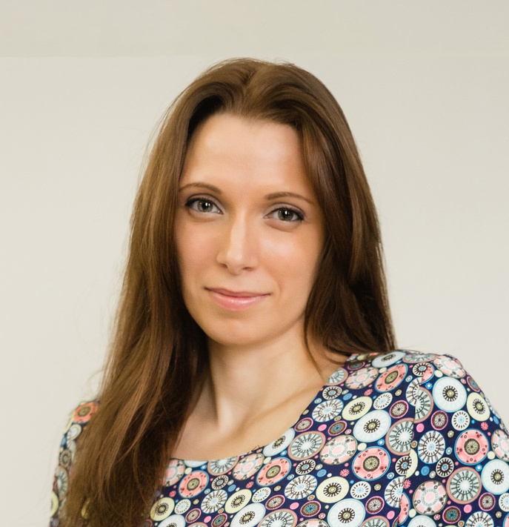
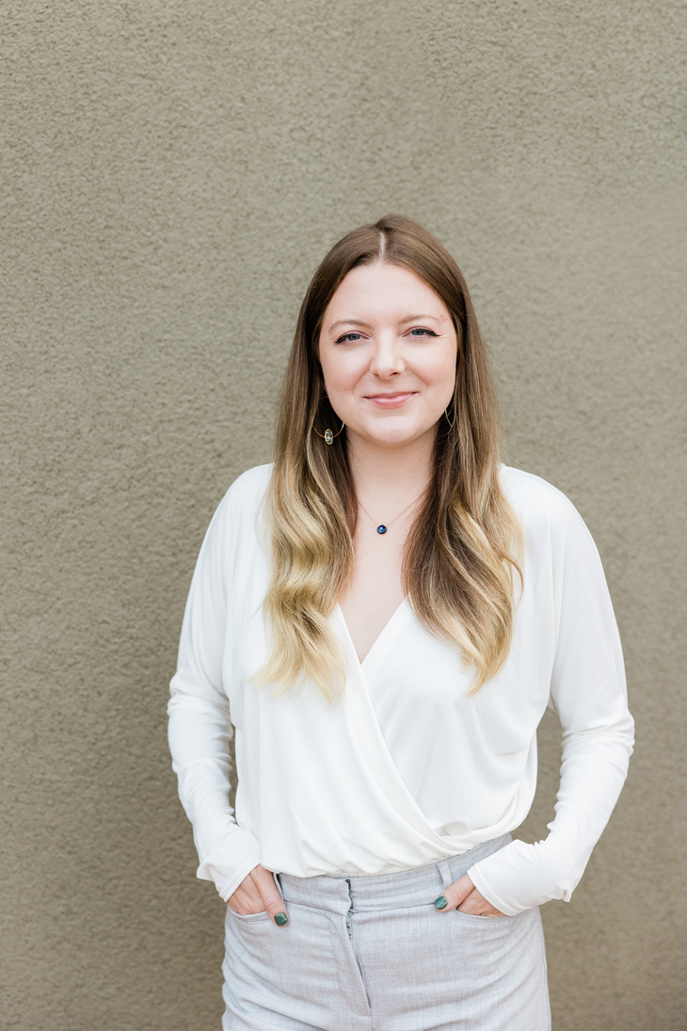
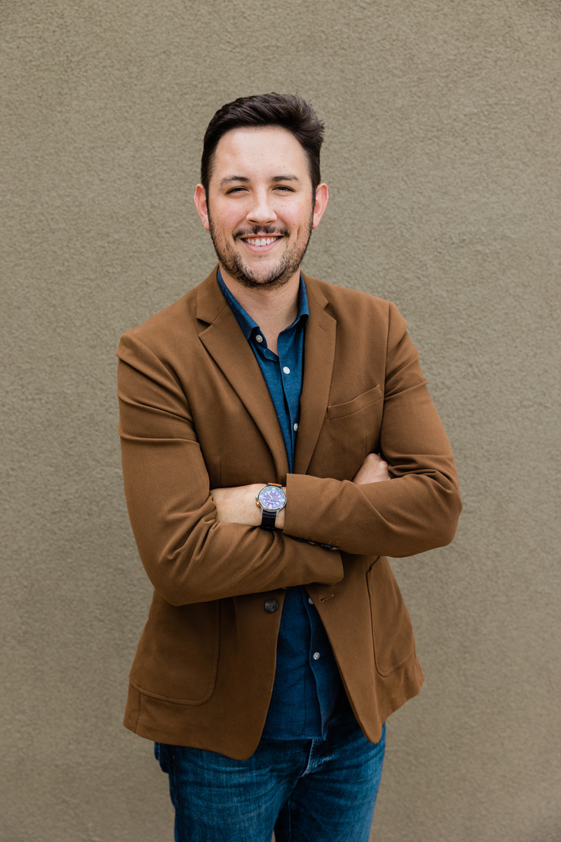
ทีม
กอ
ข้าวฟาง
จีน
Technical & AI Architect
Product & Innovation
System Design & Workflow
KMUTT วิศวกรรมคอมพิวเตอร์ ปี 1
9

Slide 12
แผนพัฒนา
Phase 1
Phase 3
Hackathon (2 วัน): Prototype 220K คน | XGBoost + SHAP | Patient Risk Card
Scale: เชื่อม HIS โรงพยาบาล | On-premise | PDPA compliant
Phase 2
Phase 4
Post-Hackathon: Pilot โรงพยาบาลพันธมิตร | FastAPI + Streamlit
National: ขยายผลผ่าน Smart NCD Network 2027 ครอบคลุมทุกจังหวัด
BDI Hackathon 2026 | KMUTT
10

Slide 13
Call to Action
ร่วมเปลี่ยนผู้ป่วยที่หลุดจากระบบ ให้กลับมารักษาก่อนสายเกินไป
ไอเดีย
Patient Rescue Radar
แนวคิด
เปลี่ยนข้อมูลเป็นเรดาร์กู้ชีพ
ทีม
กอ | จีน | ข้าวฟาง | ขฟ | KMUTT
เป้าหมาย
ลด LTFU 15–20% | ROI 134x | 220K+ คน
BDI Hackathon 2026 | KMUTT
11

Slide 14
The End
THANK YOU FOR LISTENING
เพื่อเธอ พี่ให้ได้หมด
BDI YOUNG INNOVATOR HACKATHON

